Slide 1
Tema:” Patologia vaselor periferice. Ischemia arterială acută şi cronică. Tromboza venelor profunde şi superficiale ale extremităţilor “

Slide 2
Cuprins:
Patologia vaselor periferice;
Ischemia arterială acută şi cronică;
Tromboza venelor profunde şi superficiale ale extremităţilor;
Boala varicoasă;
Sindromul post trombotic;

Slide 3
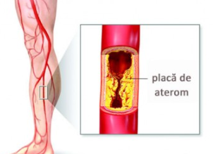
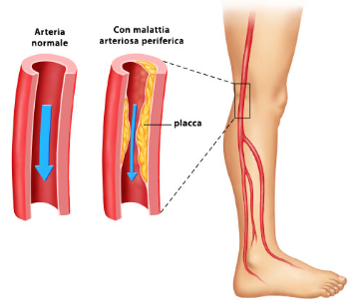
I. SINDROMUL DE ISCHEMIE ARTERIALĂ ACUTĂ
Sindromul de ischemie arterială periferică acută se caracterizează prin apariţia bruscă a unei întreruperi a fluxului sanguin arterial.

Slide 4
Etiologie.
Cauzele care pot duce la oprirea fluxului arterial pot fi diverse, ele clasându-se mai multe grupe de factori etiologici:
-Factori traumatici: contuzii şi plăgi arteriale
- Embolii: emboli arteriale după cardiopatii emboligene;
-Cauze iatrogene: ligaturi accidentale

Slide 5
Simptomatologie.
Din punct de vedere subiectiv, cel mai precoce simptom este durerea. Aceasta apare brusc, violentă, cu sediul la nivelul obstrucţiei. Pacientul acuză dureri intense, localizate, dar cu iradiere pe traiectul arterial spre periferie. Durerea are caracter continuu şi este dificil de controlat prin administrarea de calmante uzuale.
In paralel, apar tulburările de sensibilitate, care pot merge până la anestezie completă, senzaţia de membru permanent rece.
Mersul devine şchiopătat, sau imposibil (impotenţă funcţională). In funcţie de amploarea leziunii, dar mai ales a calibrului vasului, se pot instala fenomene de instabilitate arterială sau chiar colaps.
La inspecţie membrul afectat are tegumentele palide şi reci, cadaverice (palpare comparativă a ambelor membre!).
Ulterior, apare cianoza, care evoluează spre gangrenă. La palpare, tegumentele sunt reci si uscate, iar ceea ce trebuie remarcat este faptul că între zona irigată şi cea ischemică, trecerea se face brusc (cald/rece). Cercetarea sensibilităţii sub toate aspectele ei (tactilă. termică, dureroasă), apare afectată, până la dispariţie

Slide 6
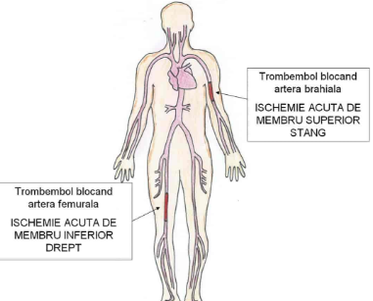
Evoluţie. Complicaţii.
Sindromul de ischemie acută arterială duce rapid la instalarea necrozei segmentului afectat. Atunci când sunt interesate vasele mari (mai ales aorta abdominală), decesul poate surveni rapid.

Slide 7
Examene paraclinice
1. Oscilometria. Indicii oscilometrici se vor măsura comparativ, la ambele membre, pornind din treimea superioară a coapsei, apoi, cea mijlocie şi cea inferioară. La fel se va proceda şi la gambă.
2. Pletismografia. (înregistrarea vibraţiilor cardiace induse la nivelul membrelor) a devenit în ultima perioadă o explorare perimată, se mai utilizează în prezent doar pentru determinarea presiunii arteriale segmentare la nivelul membrelor).
3. Ultrasonografia. Este o metodă ecografică realizată prin diverse tehnici: transesofagiană,transtoracică, sau Doppler. Ultima este şi cea mai utilizată în prezent, fiind o metodă comodă, neinvazivă, care detectează variaţiile de frecvenţă determinate de elementele figurate în mişcare ale sângelui în artere. Există numeroase metode de explorare în sistem Doppler, fiecare venind să aducă îmbunătăţiri metodei standard. Important de reţinut este faptul că metoda este neinvazivă, comodă pentru pacient şi aduce date suficient de exacte privind sediul obstacolului.
4. Tomografia computerizată este utilizată în special pentru evidenţierea obstrucţiilor vaselor mari.
5. Rezonanţa magnetică nucleară (RMN) este investigaţia cea mai fidelă, însă costul ridicat al acestei investigaţii o face inaccesibilă pentru multe centre medicale.

Slide 8
Tratament.
Ischemia acută arterială este o mare urgenţă.
Tratamentul trebuie instituit în primele ore pentru a salva teritoriul ischemiat. In obstrucţiile arterelor mici şi mijlocii se poate încerca un tratament dilatator vascular pentru a favoriza progresia trombilor.
Concomitent se administrează în perfuzie locală preparate pe bază de kinaze (streptokinază, urokinază) care au rolul de a dizolva trombii.
Heparinoterapia are un rol adjuvant, dar mai ales profilactic la pacienţii cu risc trombotic.
Tratamentul chirurgical constă în dezobstrucţie arterială . Important este ca tratamentul să fie realizat cât mai precoce, în primele 8-10 ore de la debut, cât timp ţesuturile sunt încă viabile.

Slide 9
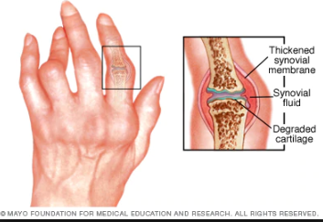
2. SINDROMUL DE ISCHEMIE ARTERIALĂ CRONICĂ
Sindromul de obstrucţie arterială cronică include un grup de afecţiuni cunoscute uzual sub numele de arterite. Această denumire este improprie, întrucât se referă la un grup de afecţiuni mult mai larg, care include:
Arterite inflamatorii nespecifice (bacteriene, fungice)
Arterite inflamatorii specifice (TBC, sifilis)
Arteriopatii obliterante aterosclerotice (arterita senilă, arterita juvenilă, arterita diabeticului)

Slide 10
Tabloul clinic
Simptomele principale sunt:
Simptomele subiective apar lent şi progresiv, de obicei în următoarea or­dine:
oboseală la mers, cârcei şi parestezii în gambă sau gleznă;
claudicaţie intermitentă (crampă dureroasă cu sediul, de obicei, în gambă)
-apare la efortul de mers, de urcare a unei scări
-se calmează prin repaus.
durere spontană de repaus:
-apare mai târziu, precedând de obicei instalarea gangrenei
-apare când obliterarea arterială este aproape totală şi când cantitatea de sânge care vine la ţesuturi este atât de mică, încât nu pot fi satisfăcute nevoile de oxigen nici în repaus
-durerea este difuză, atroce, cu exacerbări nocturne.
Se intensifică la căldură şi scade uneori în poziţia declivă.

Slide 11
Diagnosticul stadial
Diagnosticul stadial al ischemiei este important pentru prognostic şi tratament. Experţii O.M.S. au propus următoarea clasificare:
stadiul I - dureri atipice, furnicături, parestezii şi pulsaţii normale
stadiul II - claudicaţie intermitentă, pulsaţii diminuate
stadiul III - dureri continue care diminua în poziţia atârnată
stadiul IV - dureri continue exacerbate la atârnare.
Pulsaţii abolite, în ultimele două stadii. Ulceraţiile şi gangrena pot apărea în orice stadiu, fiind provocate de infecţii, traumatisme.

Slide 12
Tratament.
Tratamentul arteriopatiilor este complex, funcţie de forma etiologică şi stadiu. Tratamentul igienodietetic. Consta în regim sărac în lipide şi cholesterol şi mai ales renunţarea la fumat, cerinţă obligatorie. De asemenea se va acorda o mare atenţie asigurării unei igiene riguroase a membrelor inferioare şi protejarea de frig.
Tratamentul medical. Se adresează primelor două stadii. Medicaţia administrată constă în vasodilatatoare iv; simpaticolitice (atunci când se evidenţiază o componentă simpatică importantă), hipolipemiante, trofice vasculare şi amelioratori de metabolism.
Tratamentul chirurgical

Slide 13
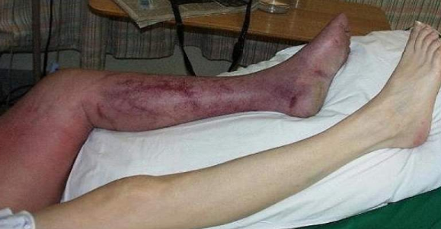
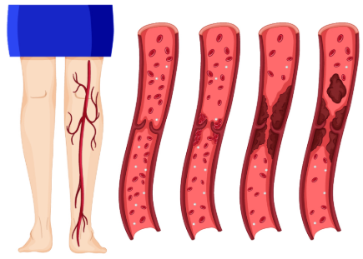
III.Tromboza venoasă profundă
Tromboza venoasa profunda semnifica prezenta unui tromb (cheag de sange) la nivelul sistemului venos profund, cel mai adesea la nivelul membrelor inferioare si mai rar la nivelul membrelor superioare, gat sau abdomen.

Slide 14
Factorii de risc
Factorii de risc pentru aparitia trombozei venoase profunde sunt multipli:
-interventiile chirurgicale ( mai ales din sfera ortopedie si neurochirurgie) -accident vascular cerebral -repaus la pat prelungit -cancere, chimioterapie -catetere venoase centrale -insuficienta cardiaca avansata -hipercoagulabilitate genetica -traumatisme, calatorii la distanta mare (avion, masina) -sarcina, perioada de dinainte si dupa nastere (mai ales cezariana) - vene varicoase - malformatii congenitale ale sistemului venos profund (agenezie de vena cava inferioara, vena cava inferioara dubla, etc) -obezitatea

Slide 15
Tabloul clinic
Simptomele principale ale trombozei venoase profunde (cel mai adesea localizata la nivelul membrelor inferioare) sunt: cresterea in dimensiuni a segmentului afectat (edem), culoare violacee- albastruie (cianoza), tegumente reci, durere si incapacitate functionala. Daca trombul este partial ocluziv, edemul poate fi discret.
Prin anumite manevre se produce accentuarea senzatiei dureroase la nivelul membrului afectat (flexia piciorului, tuse, compresia manuala a gambei). In cazurile ce asociaza edem important, prin compresie asupra circulatie arteriale, se poate oberva absenta pulsului periferic, insotita de tegumente reci, palide.
Uneori tromboza venoasa profunda poate fi complet asimptomatica.
Alteori prima manifestare a bolii este printr-o complicatie grava, uneori fatala, trombembolism pulmonar acut. Suspiciunea clinica apare cand pacientul descrie: dureri toracice, hemoptizii (expectoratie cu sange), dificultate in respiratie brusc instalate intr-un context clinic sugestiv.

Slide 17
Investigatii:
-Ecografia doppler este principala metoda de diagnosticare a trombozelor venoase. Este o investigatie neinvaziva si neiradianta, accesibila.
-Testul D-Dimeri (evaluarea produsilor de degradare a fibrinei din sange) este un test util mai degraba pentru excluderea trombozei atunci când rezultatul este negativ; un test pozitiv trebuie insa interpretat in contextul clinic.
-Alte analize: biochimie uzuala pentru evaluarea contextului clinic in care a aparut tromboza venoasa, coagularea si eventuale testari pentru evidentierea unui status hipercoagulant.
-Tomografia computerizata (cu sau fara substanta de contrast), rezonanta magnetica: in anumite situatii ofera informatii despre extensia trombozei, embolizare pulmonara, dar si despre existenta unor boli abdominale, mediastinale sau pelvine, malformatii venoase congenitale.

Slide 18
Tratament:
Conduita terapeutica include mai multe componente: -masuri generale privind stilul de viata -preventia primara (la persoane aflate la risc, pentru a nu dezvolta boala) si preventia secundara (recidiva) -tratamentul farmacologic al bolii in acut -tratamentul complicatiilor (sindrom posttrombotic)
Mai rar exisa si posibilitati de: -tratament interventional cu implantarea de filtre pe vena cava inferioara (in prezent avand indicatii restranse) -tratament chirurgical, rareori in tromboze masive ileofemurale.

Slide 19
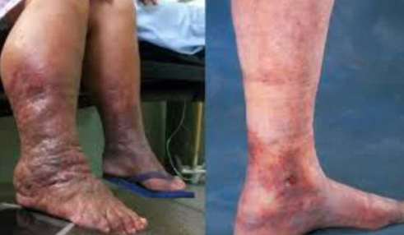
Complicatii:
O complicatie importanta, potential letala, numita trombembolismul pulmonar acut, apare cand un tromb sau un fragment de tromb de la nivelul venelor profunde migreaza (embolizeaza) in circulatie pana la nivelul cavitatilor cardiace drepte si ulterior in arterele pulmonare.
Simptomele principale sunt: dificultate in respitatie, durere toracica, tuse cu sange (hemoptizie). Aceasta complicatie necesita evaluare medicala de urgenta si internare.

Slide 20
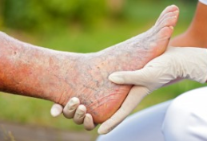
III.Tromboflebita superficială:
Tromboza venoasa superficiala inseamna aparitia unui tromb (cheag de sange) la nivelul unei vene superficiale, situata imediat sub tegument; tromboza se asociaza si cu inflamatie la nivelul peretelui venos (tromboflebita), aspectul clinic diferit de cel al trombozei venoase profunde.
Cel mai frecvent apare la nivelul membrelor inferioare, dar pot fi afectate si vene de la nivelul membrelor superioare, torace, gat.

Slide 21
Cauze.Factorii de risc.Simtome
Cauze:
Apare din cauza afectarii integritatii peretelui venos, cu fenomene de inflamatie si tromboza locala. Tromboflebita superficiala apare adesea spontan, in asociere cu alte boli sau in urma unor manevre medicale (interventii chirurgicale, montare de catetere venoase).
Factorii de risc:
-traumatismele, boala varicoasa, vasculite, sarcina, cancerul -tratamente injectabile venos sau mentinerea unor catetere/ branule mai multe zile .
Simtome:
La nivel tegumentar se poate palpa vena trombozata ca un cordon de consistenta crescuta insotit de fenomene de inflamatie la nivelul tegumentului din jur: caldura, roseata, sensibilitate dureroasa. Uneori tromboflebita superficiala apare la nivelul unor pachete varicoase preexistente.

Slide 22
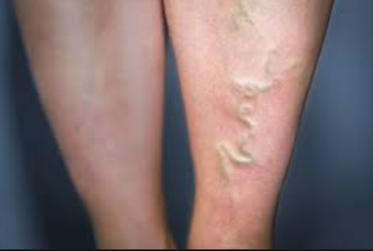
Complicatii:
In mod spontan boala evolueaza cateva saptamani, cu regresie progresiva.
Complicatiile pot fi:
-progresia procesului de tromboza superficiala si la nivelul venelor profunde cu implicatii si tratamente diferite.

Slide 23
Tratamet:
Mobilizarea pacientului este recomandata inclusiv in faza acuta a tromboflebitei superficiale de membre inferioare, deoarece mersul pe jos favorizeaza intoarcerea venosa si previne staza. Purtarea de ciorapi elastici de compresie este benefica atat pentru ameliorarea simptomelor cat si pentru prevenirea trombozei venoase profunde.
Chirurgia vasculara este recomandata in cazul de varicelor primare (hidrostatice) trombozate cu localizare inalta, recidivante sau din motive estetice.
Tratamentul farmacologic se adreseaza combaterii fenomenelor de inflamatie si tromboza locala, a durerii prin administrarea de: antiinflamatorii, antialgice, unguente cu heparina.
Atunci cand exista riscul ca tromboza sa se extinda spre o vena profunda sau exista factori de risc pentru tromboza venoasa profunda se administreaza si anticoagulante, insa pe o perioada mai scurta de timp. Uneori se recomanda interventia chirurgicala de excludere a venei superficiale trombozate.

Slide 24
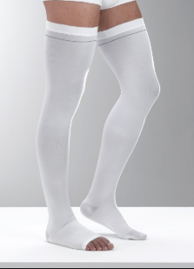
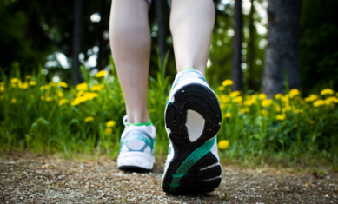
Profilaxia:
-evitarea sedentarismului, a imobilizarii prelungite -evitarea traumatismelor -scaderea ponderala la obezi -purtarea de ciorapi de compresie la personele cu varice -evitarea administrarii de substante injectabile paravenos, iritante. -tratamentul chirurgical al bolii varicoase

Slide 25
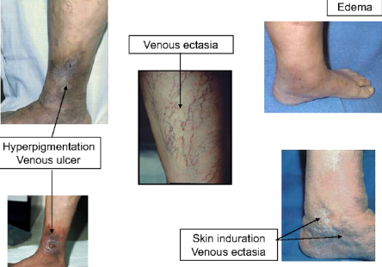
VI. Sindromul posttrombotic
Aproximativ 50% din tromboflebitele profunde se complica tardiv cu leziuni trofice avansate care definesc sindromul posttrombotic reprezentat de:
Edem
Celulita indurativa
Dermatita ocra
Ulcer de gamba

Slide 26
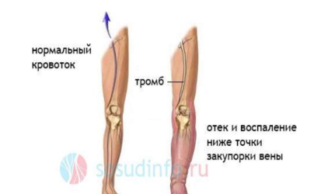
Cauze:
Este cauza principala de insufiecienta venoasa cronica secundara cresterii presiunii venoase
Persistenta obstructiei vasculare cu afectarea valvelor venoase.
Hipertensiunea venoasa
Leziunile cele mai avansate se produc acolo unde presiunea venoasa este maxima

Slide 27
Tratament
Este un tratament cronic, permanent
Are important aspect psihologic
Se recomanda purtaea permanenta in cursul zilei a ciorapilor elastici
Evitarea mersului prelungit
Ridicarea frecventa, de cel putin 2 ori pe zi a membrelor inferioare desupra nivelului cordului
Tratamentul medicamentos consta in flebotonice:
Vitamina E
Urutosit
Tarosin
Detralex
Existenta fenomenelor inflamatorii asociaza tratament antiinflamator
Tratamentul chirurgical urmareste stabilirea unui flux venos normal prin diferite interventii reconstructive

Slide 28
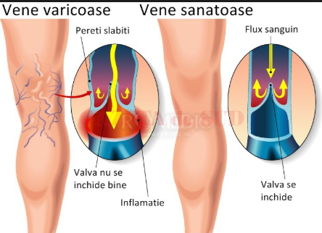
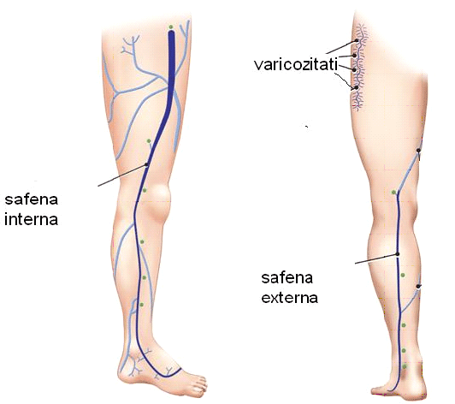
V. Varicele
Reprezinta dilatatia si alungirea venelor
superficiale, modificare morfologica cauzata
de o presiune venoasa crescuta.

Slide 29
Factori predispozanti
Obezitatea
Sarcinile repetate
Activitatea in mediu cu temperatura crescuta
Avitaminozele

Slide 30
Simptome
edeme gambiere;
durere si inflamatie importanta la nivelul pulpei;
pigmentarea pielii piciorului si a gambei si mancarimi la acest nivel;
piele uscata, intinsa, descuamata;
tromboflebita superficiala;
ulceratii varicoase;
sangerari si invinetirea piciorului dupa trumatisme minore.

Slide 31
Tratamentul şi prevenţia venelor varicoase
Multe persoane care suferă de varice sunt reticente în ceea ce priveşte posibilitatea unei intervenţii chirurgicale, pentru că, singură, fără alte mijloace terapeutice asociate, aceasta metodă nu oferă siguranţa unei proceduri medicale prin care varicele să dispară complet şi să nu mai apară peste un anumit timp.
Bineînţeles că este întotdeauna de preferat prevenirea apariţiei varicelor prin stimularea circulaţiei venoase cu ajutorul unei alimentaţii echilibrate şi sănătoase, bazate pe cantităţi mari de fibre şi antioxidanţi naturali, care împreună cu exerciţiile fizice practicate în mod regulat ajută la protejarea şi menţinerea elasticităţii venelor. Pe de altă parte, alimente precum lactatele, zahărul şi alcoolul trebuie evitate pentru că pot duce la dilatarea vaselor de sânge şi favorizarea apariţiei varicelor.

Slide 32
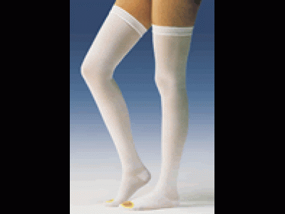
Profilaxia
Fiind o afectiune frecvetn intalnita profilaxia ei este deosebit de importanta
Masuri profilactice recomandate:
Evitarea sedentarismului
Evitarea obezitatii
Evitarea constipatiei
Protejarea cu ciorapi elastici speciali
Exercitii fizice care solicita musculatura membrelor inferioare

Slide 33
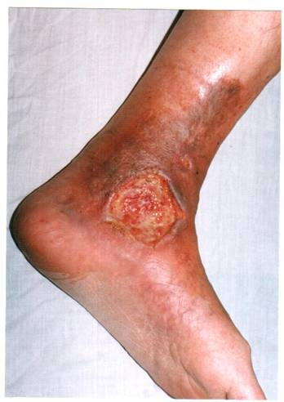
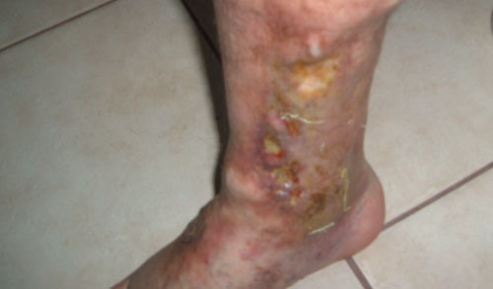
Complicatii
Complicatiile trofice.
Sunt reprezentate de:
Dermita ocra varicoasa
Ulcerul varicos
Complicatiile traumatice.
Sunt reprezentate de hemoragii

